Slide 1
网站变更监控自动报告
新浪新闻-科技
2026-04-20 19:26:09

Slide 2
分析结论
根据提供的数据指标，以下是3条简短洞察：
1. **近期活跃度较低**：过去7天内仅记录到1次数据变更（4月20日），表明近期系统或业务活动较为平缓。
2. **关键记录来源不明**：近30天高频变更记录中，主要来源标记为“unknown”，建议完善数据来源追踪机制以提高分析准确性。
3. **整体变更量有限**：历史累计变更总量仅为2次，说明该数据集的变动频率较低，可能属于稳定性较高的基础数据。

Slide 3
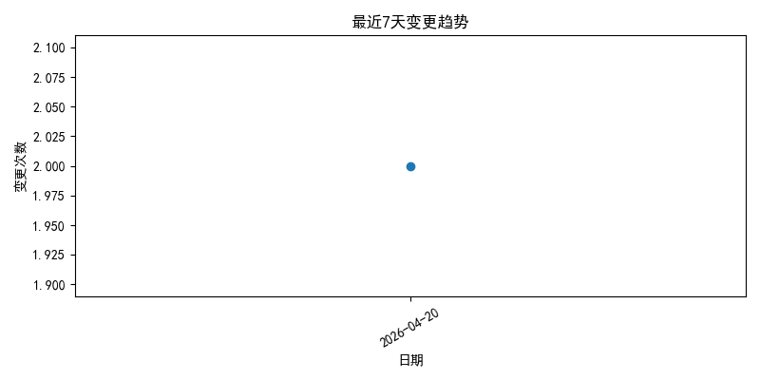
source_9_20260420_192609_trend.png

Slide 4
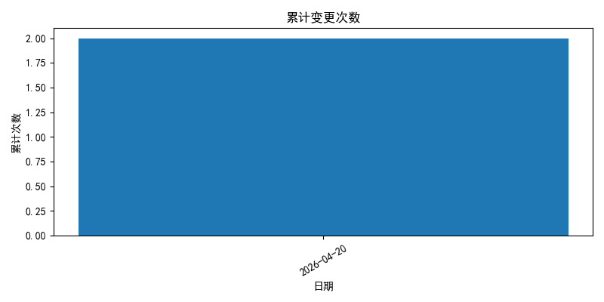
source_9_20260420_192609_cumulative.png

Slide 5

source_9_20260420_192609_top.png

